Slide 1


OpenClaw架构解析
一个AI Agent系统的设计与实现
Notes:
大家好，今天我将为大家详细解析OpenClaw的架构设计。这是一个关于AI Agent系统的深度剖析，希望能帮助大家理解这类系统的核心原理与实现方式。

Slide 2





目录
01
为什么需要 Agent
02
大语言模型的特征
03
OpenClaw 架构设计
04
Agent 开发者的工作
05
技术深入分析
Notes:
本次分享将分为五个部分。首先，我们会探讨为什么我们需要Agent；接着，分析大语言模型的核心特征；然后，以OpenClaw为例，深入解析其架构设计；之后，我们会了解Agent开发者的日常工作；最后，进行一些技术细节的深入分析。

Slide 3

01 为什么需要Agent
THE RISE OF INTELLIGENT AGENTS
Notes:
首先，让我们进入第一部分：为什么需要Agent？我们将从裸LLM的局限性开始探讨。

Slide 4




裸LLM的问题
无状态性
无行动能力
期望与能力的鸿沟
每次调用都是独立的，模型没有短期或长期记忆，无法关联上下文。
无法直接读取文件、执行代码或访问外部世界，缺乏物理交互能力。
用户希望得到实际任务结果，而裸LLM通常只能提供抽象的文字描述。
总结：原始LLM仅作为文本补全引擎存在局限性，需要结合外部工具与记忆机制来增强其实用性。
Notes:
我们知道，大语言模型（LLM）在其原始形态下，只是一个无状态的文本补全引擎。它没有记忆，无法与外部世界交互，更无法执行具体的操作。这就造成了用户期望与LLM实际能力之间的巨大差距。例如，当你让它检查日志文件并修复bug时，它只能告诉你方法，却无法真正动手去做。

Slide 5






Agent带来了什么
读取文件/执行命令
否
是 (通过工具调用)
记住之前的对话
否
是 (会话持久化记忆)
调用外部API
否
是 (工具集成能力)
多步骤推理
仅单次推理
迭代循环 (Reasoning Loop)
错误恢复机制
无
重试、故障转移、压缩感知
Notes:
那么，Agent的出现就是为了解决这些问题。Agent为LLM提供了一个运行时脚手架，赋予了它感知、推理和行动的能力。
通过这个表格，我们可以清晰地看到，Agent为LLM带来了读取文件、记忆对话、调用API等关键能力，使其能够真正地完成复杂任务。
特别是在多步骤推理和错误恢复方面，Agent不再局限于单次的“思考”，而是可以通过循环迭代来修正错误，达成目标。

Slide 6
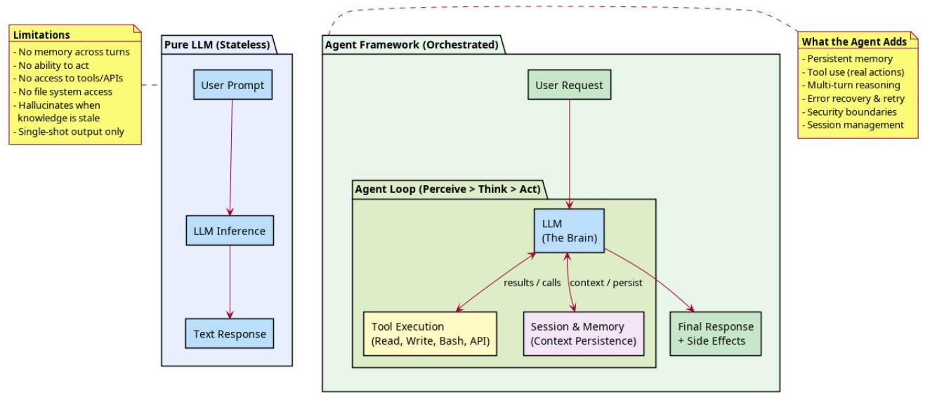
纯LLM vs. LLM + Agent框架
Agent充当一个中间运行时循环：它接收用户请求，将其连同可用的工具定义一起注入LLM，让LLM推理下一步操作，截获LLM的工具调用决策，在真实世界中执行这些决策，并将结果反馈回去。这个循环不断重复，直到任务完成。
Notes:
这张图直观地展示了纯LLM和LLM+Agent框架的区别。Agent就像一个智能的中间层，它不断地在用户、LLM和外部工具之间进行协调，形成一个“感知-思考-行动”的闭环，从而驱动任务的完成。

Slide 7

CHAPTER 02
大语言模型的特征
CHARACTERISTICS OF LARGE LANGUAGE MODELS
Notes:
接下来，我们进入第二部分，深入了解大语言模型的特征，这对于设计一个有效的Agent至关重要。

Slide 8




LLM的优势
自然语言理解
推理与规划
代码生成与转换
擅长解析模糊、依赖上下文的人类语言，准确捕捉用户意图。
将复杂任务分解为逻辑步骤，并决定调用哪个工具来解决问题。
在海量代码上训练，具备强大的生成、编辑和调试程序能力。
知识检索
自适应沟通
智能 Agent 基础
内化了广泛的公共知识快照，能够快速回答各类事实性问题。
能根据上下文动态调整语气、语言风格和回答的细节层次。
这些核心能力共同构成了构建下一代自主智能 Agent 的坚实底座。
Notes:
LLM的优势非常突出，包括强大的自然语言理解能力、推理规划能力、代码生成能力等。这些能力是构建智能Agent的基础。

Slide 9


LLM的根本性局限
无状态性
无行动能力
幻觉
每次调用独立，无内置记忆，无法关联历史对话。
无法主动与外部系统交互，无法执行物理或数字操作。
缺乏知识时会生成看似合理但实则错误的信息。
有限的上下文窗口
无内部验证能力
训练数据过时
处理Token数量有限，长文本信息可能丢失或截断。
无法核对自身输出的正确性，缺乏自我纠错机制。
知识冻结在训练截止日期，无法获取最新信息。
Notes:
然而，LLM也存在根本性的局限，比如无状态性、无行动能力、容易产生幻觉等。这些局限正是Agent架构需要解决的核心问题。

Slide 10




对Agent设计的启示
无状态性 (Statelessness)
无行动能力 (No Action)
需要引入会话管理机制和长短期记忆层来维持上下文连贯性。
必须构建工具执行层，赋予Agent调用外部API和物理/数字工具的能力。
幻觉 (Hallucination)
有限的上下文窗口 (Context Limit)
通过检索增强生成(RAG)和工具结果提供事实依据，实现接地(Grounding)。
设计上下文压缩、摘要和自动修剪策略，确保关键信息不丢失。
无内部验证能力 (No Verification)
训练数据过时 (Stale Data)
建立结果观测与反馈机制，允许Agent基于工具输出进行自我纠正。
集成实时网页搜索和实时数据流API，确保获取最新的信息。
核心架构启示：Agent 架构必须围绕“记忆”、“工具使用”和“自我反思”三大支柱进行设计，以弥补 LLM 的固有缺陷。
Notes:
这些特征直接决定了Agent系统的架构设计。例如，为了解决无状态性，我们需要会话管理；为了解决无行动能力，我们需要工具执行层。这些都是设计Agent时必须考虑的关键点。

Slide 11


03 OpenClaw架构设计
AGENT SYSTEM ARCHITECTURE DESIGN CASE STUDY
Notes:
现在，让我们进入第三部分，以OpenClaw为例，看看一个具体的Agent系统是如何设计的。

Slide 12



OpenClaw核心概念
OpenClaw 是一个本地优先的个人 AI 助手编排系统。它充当中央“网关 (Gateway)”，连接大语言模型 (LLM)、消息通道与客户端，构建安全的本地智能生态。
本地优先运行
智能编排网关
安全任务执行
直接运行在用户个人硬件上，数据不出本地，确保隐私安全与低延迟响应。
作为中央调度枢纽，灵活桥接各类 LLM 模型、消息通道和客户端界面。
在受控环境中安全执行本地任务，隔离外部风险，保障系统操作的安全性。
Notes:
OpenClaw的核心定位是一个本地优先的个人AI助手编排系统。它就像一个中央网关，连接各种LLM、消息通道和客户端，让AI能够在用户的本地环境中安全地工作。

Slide 13
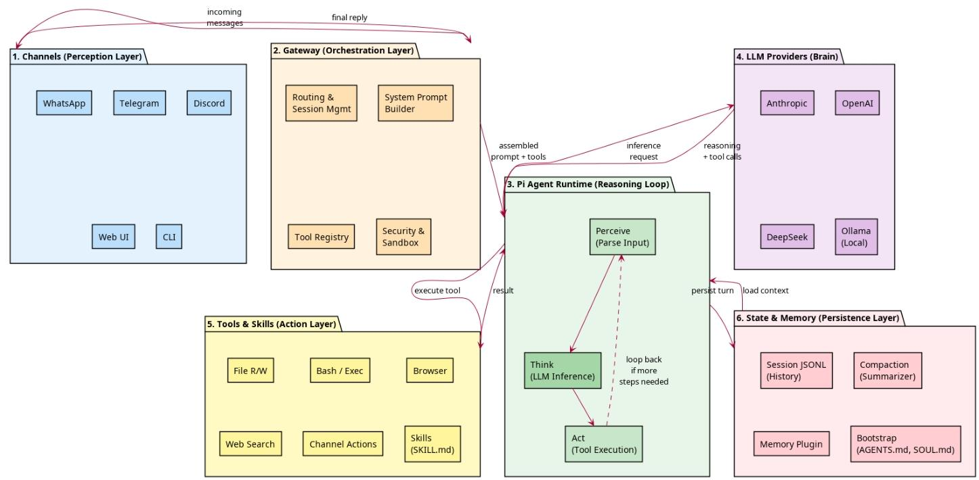





OpenClaw的Agent架构映射
OpenClaw组件映射到Agent系统的六大核心层次，各层协同工作构成完整的智能体架构：
感知层 (Perception)
处理输入信息，连接外部渠道
编排层 (Orchestration)
路由分发与系统提示词构建
推理循环 (Reasoning Loop)
核心逻辑处理与工具调用决策
大脑 (Brain)
可插拔LLM模型提供智能能力
行动层 (Action Layer)
执行具体工具调用与交互动作
持久化层 (Persistence)
管理会话状态与长期记忆存储
Notes:
这张图展示了OpenClaw的架构如何对应到我们之前讨论的Agent设计原则。它分为感知层、编排层、推理循环、大脑、行动层和持久化层，每一层都有其特定的功能，共同构成了完整的Agent系统。

Slide 14


各层如何解决特定的LLM局限
解决无状态性
解决无行动能力
通过会话JSONL历史、压缩、记忆插件和引导文件实现会话持久化。
通过工具注入管道，赋予LLM文件读写、执行命令等实际操作能力。
解决幻觉问题
解决上下文限制
通过工具结果进行接地（Grounding），迫使LLM使用真实数据来构建回应。
实现自动压缩和Cache-TTL上下文修剪策略，最大化利用上下文窗口。
解决安全性问题
核心价值
通过宿主优先模式、沙箱模式和工具策略过滤，确保命令安全执行。
通过分层架构，将单一的LLM转化为具备记忆、行动和自我修正能力的智能体。
Notes:
接下来，我们详细看一下OpenClaw的各层是如何解决LLM的具体局限的。例如，通过会话管理解决无状态性，通过工具注入解决无行动能力，通过工具结果接地来减少幻觉等。

Slide 15

04 Agent开发者的工作
DAILY WORK OF AGENT DEVELOPERS
Notes:
了解了架构之后，我们来看看第四部分：Agent开发者的日常工作是什么样的？

Slide 16
Agent开发的核心工作
工作领域 | 具体内容 | OpenClaw中的示例
Agent循环设计 | 定义感知-思考-行动周期 | Pi运行时集成、轮次生命周期管理
工具设计与实现 | 创建工具模式、实现工具后端 | 文件读写工具、bash执行器
提示词工程 | 编写系统提示词、人格指令 | AGENTS.md、SOUL.md等引导文件
上下文管理 | 设计压缩策略、记忆系统 | 自动压缩工作流、Cache-TTL修剪
安全与策略 | 定义沙箱边界、工具白名单 | Docker沙箱集成、工具过滤
通道与集成开发 | 为消息平台构建适配器 | 80+扩展插件，覆盖WhatsApp、Telegram等
Notes:
构建Agent系统涉及多个领域的工作，包括Agent循环设计、工具设计与实现、提示词工程、上下文管理、安全策略制定以及通道集成开发等。这张表格展示了这些核心工作及其在OpenClaw中的具体体现。

Slide 17



Agent开发本身能由AI完成吗？
工具实现
AI能力：可以生成工具后端代码、编写JSON Schema
人类参与：决定构建哪些工具、定义安全契约
提示词工程
AI能力：可以迭代提示词、测试变体
人类参与：定义Agent的人格、价值观和信任模型
上下文管理
AI能力：可以建议压缩策略并编写修剪启发式算法
人类参与：选择正确的策略需要对用户行为的理解
代码生成
AI能力：可以编写、编辑和调试代码库的大部分内容
人类参与：架构决策、依赖选择和跨系统集成设计
Notes:
一个有趣的问题是：AI本身能完成Agent开发吗？答案是部分可以。AI在代码生成、工具实现等方面已经表现出强大的能力，但在定义产品方向、架构决策、安全策略等方面，仍然需要人类的专业判断和参与。

Slide 18

CHAPTER 05
技术深入分析
Notes:
最后，让我们进入第五部分，进行一些技术细节的深入分析。

Slide 19




代码库组织
编排层 (Orchestration)
位置：/src
网关控制平面：WebSocket服务器、路由引擎、会话管理等核心逻辑
感知层 + 大脑 + 行动层
位置：/extensions
80+插件生态：通道适配器、LLM提供者、工具插件等领域能力
感知层 (客户端界面)
位置：/apps 和 /ui
多端交互入口：Web UI控制台、原生节点服务、CLI命令行工具
共享基础设施
位置：/packages
通用能力复用：ClawDBot SDK、Memory-Host-SDK等基础组件库
架构特点：核心网关保持精简，领域能力通过插件动态扩展，实现了系统的高灵活性与可维护性。
Notes:
OpenClaw的代码库采用了清晰的分层架构。网关核心（/src）保持精简，而领域特定的能力则通过插件形式放在/extensions目录下，这种设计使得系统具有高度的灵活性和可扩展性。

Slide 20
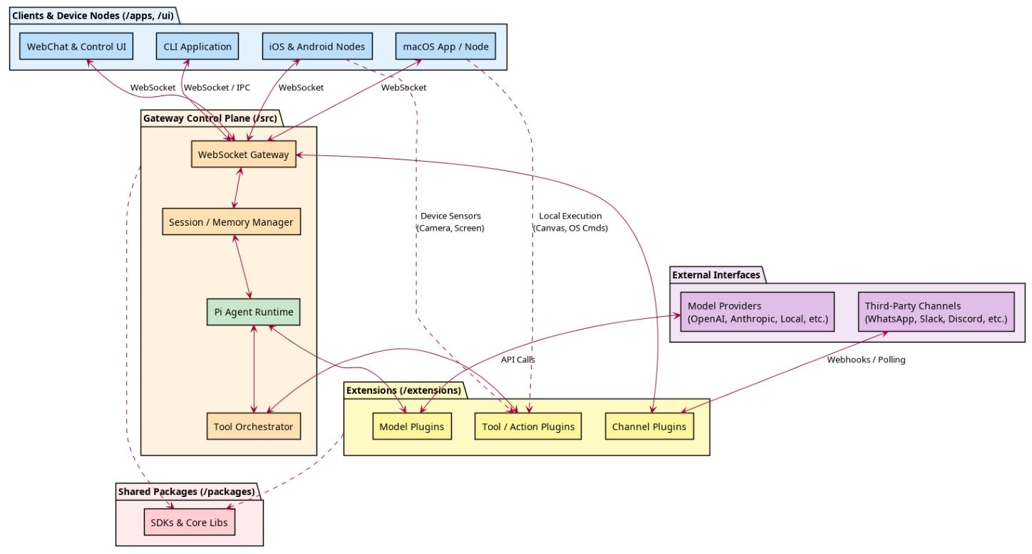
系统交互图
下图展示了消息在运行时如何在这些边界之间流动，从客户端界面到网关，再到LLM和工具，最后将结果返回给用户。整个流程清晰地体现了系统各组件间的协作关系与数据流向。
Notes:
这张系统交互图详细展示了一个消息在OpenClaw内部的完整流转过程。从用户发送消息开始，经过网关的路由、会话管理，再到LLM的推理和工具的执行，最后将结果返回给用户，整个流程清晰可见。

Slide 21


Pi Agent运行时：实现细节
推理循环
工具覆盖管道
会话事件挂钩
处理内部的逐轮循环，动态触发工具执行，确保逻辑闭环。
替换Pi的默认工具，注入自定义扩展工具集，增强业务能力。
订阅事件以实现实时流式更新和分块回复，提升交互体验。
压缩实现
动态Prompt组装
核心优势
结合Pi的自动压缩和自定义的Cache-TTL修剪策略，优化性能。
从本地文件读取配置，灵活组装系统提示词，适应多变场景。
深度集成OpenClaw，实现对Agent行为的精细化控制，确保系统高效与灵活。
© 2024 OpenClaw Technology Inc. All Rights Reserved.
Notes:
在技术实现层面，OpenClaw深度集成了Pi Agent运行时。通过推理循环、工具覆盖、事件挂钩等机制，实现了对Agent行为的精细化控制，确保了系统的高效和灵活。

Slide 22

感谢观看
OpenClaw 架构解析与分享
期待与您的交流
Notes:
我的分享到此结束，感谢大家的观看！希望这次关于OpenClaw架构的解析能对大家有所帮助。

